Slide 1
A mássalhangzók

Slide 2
„Nem problémás”: b,d,f,g,h,k,l,m,n,p,r,t,v,z

Slide 3
C

Slide 4
ci- cé- ce- cá- ca- co- cö- cu- cü
ic- éc- ec- ác- ac- oc- öc- uc- üc
ici- écé- ece- ácá- aca- oco- öcö- ucu- ücü

Slide 5
cár, cikk, cent, cakk, comb, cél, cucc, cápa, caplat, cement, colos, cégér, cölöp, civis, cica, cinege, cimbalom, ciklámen, cicoma, cirok, címer, cinkos, cédula, cérna, cókmók, céklás, cáfol, cammog, cédrus, cella, cethal, Cegléd, Cecília,

Slide 6
vicc, slicc, bibic, léc, szanitéc, Regéc, necc, hecc, ketrec, perec, perc, pác, Vác, rác, akác, srác, dac, Bugac, kukac, malac, kóc, bohóc, palóc, vadóc, daróc, tanonc, lúc, dúc

Slide 7
Rövid (.) vagy hosszú (-) a „C”?
C
CC
https://image.freepik.com/
https://image.freepik.com/

Slide 8
CS

Slide 9
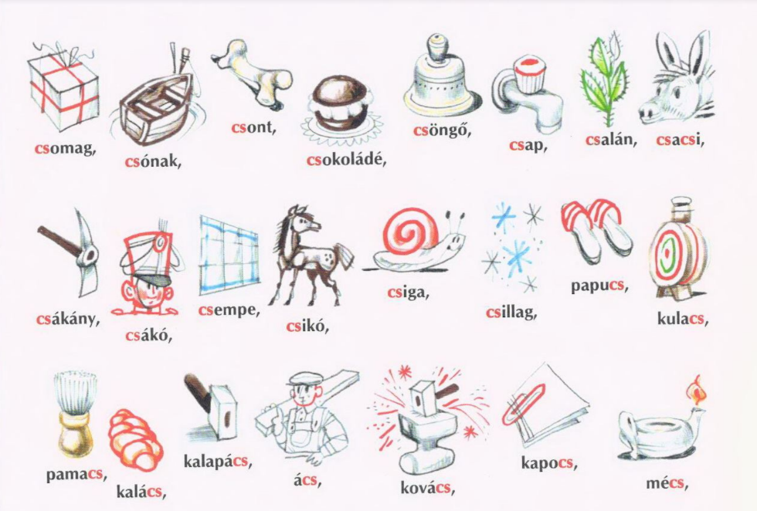
Kép forrása: Montágh Imre: Mondd ki szépen, 1987, 2008, Montágh Imre jogutóda

Slide 10
csutka, csuka, csülök,
csomag, csónak, csont, csokoládé, csörgő, csap, csalán, csacsi, csákány, csákó, csempe, csikó,
csiga, csillag, papucs, kulacs, pamacs, kalács, kalapács, ács, kovács, kapocs, mécs, kavics,
tücsök, locsol, kacsa, bácsi, ecset, kocsonya, pecsét, köcsög, kocsi, bicska, kancsó, lencse,
fecske, kecske, kulcs, kilincs.

Slide 11
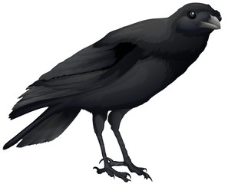
CSÓKADAL
Csókalaki csókalány
Csóka lakban csókra vár.
Csókafiú csókot dob,
Csókalánynak csokrot lop.
Csókot csen a csókacsőr,
Csókaszárnyhoz csóka dől.
Csókafészek azóta
Csupa csókafióka
(Bartos Erika)
https://image.freepik.com/

Slide 12
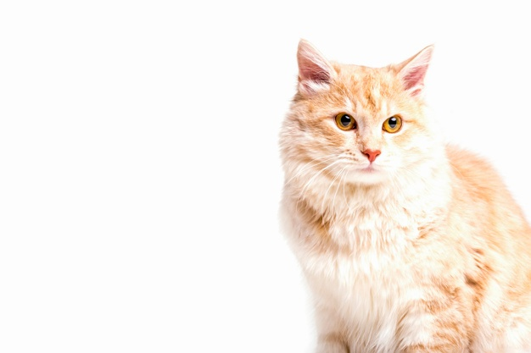
https://image.freepik.com/
A macska a csöpp kicsi kacsa után futott.

